Slide 5
Guerra Russo - Japonesa
1ª Guerra Mundial
Guerra Sino - Japonesa
2ª Guerra Mundial
Guerra da Indochina
Guerra da Coréia
Guerra Arábe Israelense
Guerra do Vietnã

Slide 6
1ª Guerra Indo - Paquistanesa
Guerra dos Seis Dias
2ª Guerra Indo-Paquistanesa
Guerra do Yom Kippur
Guerra do Afeganistão
Guerra Irã-Iraque
Guerra das Malvinas
Guerra do Golfo

Slide 7
Estima-se em 150 milhões o número de mortos em guerras na história mundial. Destes, 111 milhões morreram no século XX. Desde 1945, ano em que se encerrou a Segunda Guerra Mundial, eclodiram cerca de 160 conflitos armados no planeta, que fizeram 40 milhões de mortos. Destes, apenas ¼ eram soldados e os demais eram civis, dentre os quais 2 milhões de crianças.

Slide 8
O século XX foi de longe o mais violento da história da humanidade. Nunca houve tantas guerras, que fizeram mortos em escala tão brutal. Na virada para o século XXI, registravam-se cerca de 50 conflitos militares no mundo, o que indica uma continuidade desta realidade. São dados que indicam que a guerra, ao contrário de um evento excepcional, fez parte do cotidiano deste século.

Slide 11
“Porquanto se levantará nação
contra nação...”

Slide 12
...e reino
...contra reino”

Slide 13
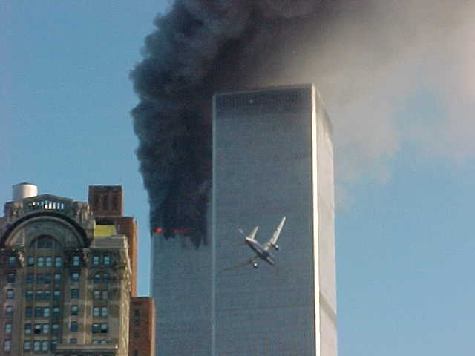

Slide 14
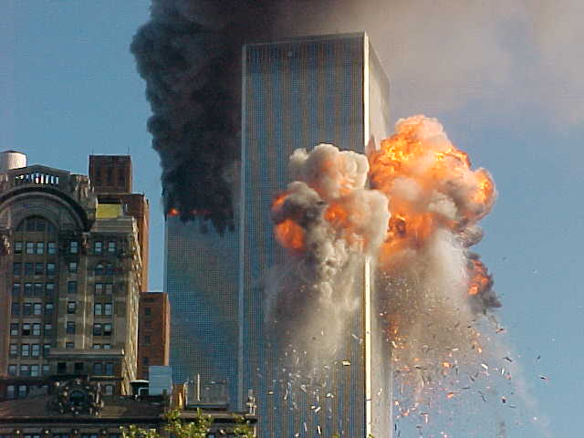

Slide 23
“Em cumprimento desta profecia ocorreu no ano 1755 (1º novembro) o mais terrível terremoto que já se registrou... Estendeu-se pela maior parte da Europa, África e América. Foi sentido na Groelândia, nas Índias Ocidentais, na Ilha da Madeira, na Noruega e Suécia, Grã-Bretanha e Irlanda. Abrangeu uma extensão de mais de dez milhões de quilômetros quadrados.

Slide 24
A cada ano temos cerca
6.000 grandes terremotos a
mais no mundo.
Nos últimos 90 anos ocorreram cerca
de 1,5 milhões de terremotos.

Slide 26
Lucas 21.11
Febre Amarela
Mal de Parkinson
Diabete
Cóleras
Tuberculose
Gripe Asiática
Malária
Peste Bubônica
Alzheimer
Catarata
Rubéola
Depressão
Tétano
Hanseníase
Esquizofrênia
Leptospirose
Trombose
Osteoporose
Dengue
Infecções
Bronquite
Aids
Ebola
Derrames
Glaucoma
Toxoplasmose
DST`s
Stress
Enfisema
Câncer
Pneumonia
Enfarto
E muitas outras...

Slide 34
ATENTADO EM MADRI

Slide 37
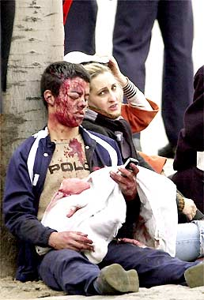
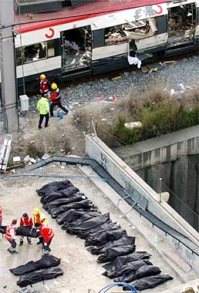

Slide 40
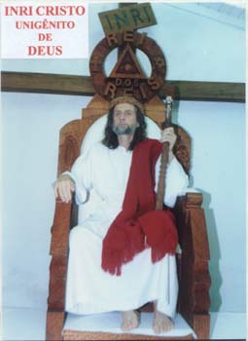

Slide 41
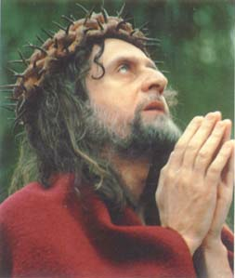

Slide 46
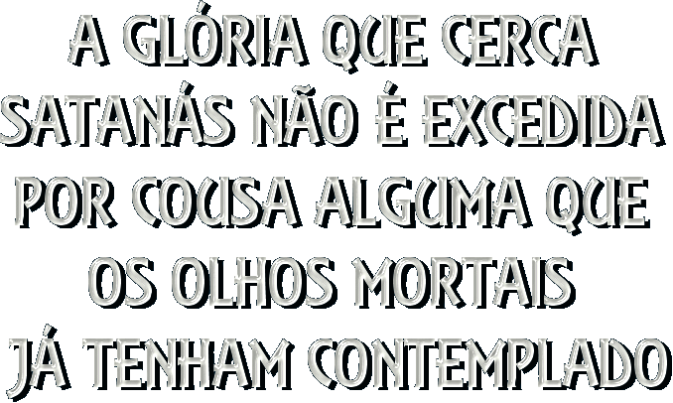

Slide 57
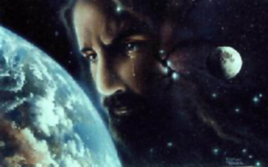

Slide 65
